Slide 1


Slide 2
De la Viña a la Bota Desde el origen hasta su particular proceso de elaboración, todo es genuino en estos vinos. Su crianza responde a prácticas ancestrales, heredadas generación tras generación. Los Vinos del Marco de Jerez se envejecen generalmente mediante un método muy especial: el de criaderas y solera. En virtud de este sistema, el vino que se embotella se extrae de una última escala de envejecimiento, formada por un determinado número de botas (barricas) que generalmente es la situada más cerca del suelo, de ahí su nombre de solera, en las que se contienen los vinos más viejos. La cantidad extraída de estas botas su sustituye con el vino más joven contenido en la fila superior de botas, la primera criadera, y ésta a su vez por el vino de la segunda criadera, más joven aún, y así sucesivamente. El resultado: vinos excepcionales y que mantienen, año tras año, la más alta calidad. La crianza dinámica de los vinos del Marco de Jerez permite un envejecimiento excepcionalmente prolongado. De hecho, algunos vinos de Jerez se encuentran entre los más viejos del mundo, con edades muy por encima de los 20 y 30 años. En todo caso, el periodo mínimo de crianza para cualquier vino de Jerez es de dos años, aunque la mayoría supera con creces esta edad. A partir de las variedades de uva blanca cultivadas en el Marco de Jerez se obtiene un sorprendente abanico de colores, aromas y sabores que conforman la excepcional diversidad de los vinos de Jerez.

Slide 3
Los Factores Naturales
El Clima del Marco de Jerez
El clima de la zona del Jerez es cálido, como consecuencia de su baja latitud, ya que se trata de una de las regiones vinícolas más meridionales de Europa (la ciudad de Jerez se sitúa en los 36º de latitud Norte). La zona cuenta con veranos secos y altas temperaturas, lo que provoca una alta evapotranspiración, aunque la cercanía del Océano Atlántico dulcifica y humedece el ambiente, especialmente durante las noches. La primavera y el verano, a lo largo de los cuales tiene lugar el ciclo vital de la viña, se ven sometidos a los vientos dominantes conocidos como de Poniente y de Levante. El primero es fresco y húmedo (llega a alcanzarse el 95% de humedad) mientras que el segundo es caluroso y seco (con niveles de humedad en torno al 30%). La temperatura media anual es de 17,3ºC, con inviernos muy suaves en los que rara vez hiela y veranos muy calurosos, con temperaturas frecuentemente por encima de los 40º. La zona disfruta de un promedio anual de horas de sol efectivo muy alto, entre 3.000 y 3.200.
La pluviosidad es relativamente alta, con una media de unos 600 mililitros por metro cuadrado de lluvia al año, que se registran especialmente en otoño e invierno. Salvo en años señalados, esta cantidad de agua es suficiente para el buen desarrollo de las cepas, ya que se ve complementada además por los importantes rocíos nocturnos que aporta el vecino Océano Atlántico.
Hay que señalar que la climatología no es igual en todo el Marco del jerez, con diferencias más o menos marcadas entre las distintas sub-zonas, términos o pagos que lo componen, especialmente en lo que hace referencia a la continentalidad de los mismos.

Slide 4
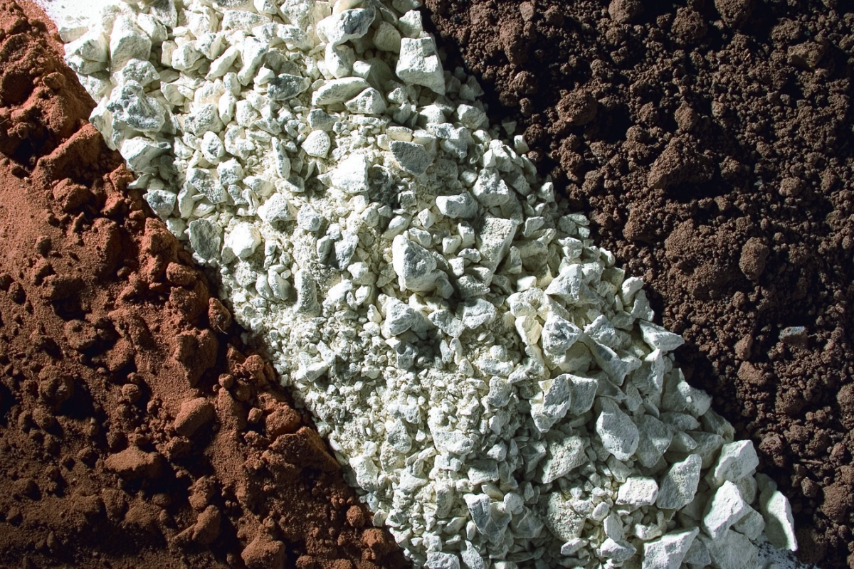
El Suelo del Marco de Jerez
El Marco de Jerez presenta horizontes abiertos, suavemente ondulados, de colinas o cerros de escasa pendiente -de una inclinación entre el 10 y el 15%- cubiertos de una tierra caliza que en los meses secos resulta deslumbrantemente blanca: la "albariza". Esta marga blanda aflora en la superficie en la parte alta de las colinas, dando lugar al paisaje característico de las viñas del Jerez. Es rica en carbonato cálcico (pudiendo contener hasta un 40%), arcilla y sílice, procedente ésta de los caparazones de diatomeas y radiolarios presentes en el mar que ocupó esta zona durante el período oligocénico. La albariza más fina, con mayor proporción de caliza y elementos silíceos, proporciona los caldos más selectos y solicitados del Marco de Jerez.

Slide 5
Su principal característica desde el punto de vista vitícola es su alto poder retentivo de la humedad, almacenando la lluvia caída en invierno para nutrir la cepa en los meses secos. De estructura hojosa, en los períodos lluviosos la albariza se abre como una esponja, absorbiendo gran cantidad de agua. Posteriormente, con la llegada del calor, las capas superficiales del suelo se compactan, evitando así la evapotranspiración que produce la alta luminosidad de la zona.
La albariza es fácil de labrar y por su poder retentivo de la humedad permite una excelente distribución del sistema radicular, habiéndose detectado raíces en las tierras de albarizas a hasta 6 metros de profundidad y con longitudes de hasta 12 metros.
Existen en el Marco otras variedades de tierras también destinadas a la producción de Vinos de Jerez, aunque en porcentajes menores, llamadas "barros" y "arenas". Los primeros predominan en las zonas bajas de las colinas y en las vaguadas. Las arenas por su parte, son típicas de las zonas costeras.
Tradicionalmente los viticultores jerezanos dividen la zona de producción en "pagos", considerándose como tales a cada pequeña zona de viñas, con tierra y mesoclimas homogéneos, y delimitadas por accidentes topográficos. Algunos pagos famosos son los de Carrascal, Macharnudo, Añina, Balbaína... El Consejo Regulador ha definido un mapa oficial con más de 70 pagos en todo el Marco.

Slide 6
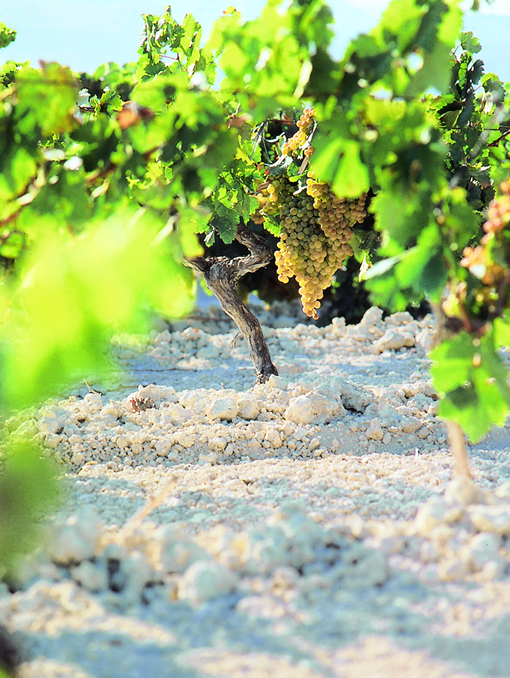
Vinos de Jerez
Tierra albariza en primer plano con cepa de uva palomino.

Slide 7
Las Variedades Autorizadas
El Reglamento del Consejo Regulador señala las siguientes variedades de viníferas como aptas para la elaboración del Jerez: Palomino, Pedro Ximénez y Moscatel. En los tres casos se trata de variedades blancas.
Las tres variedades mencionadas, tradicionales del Marco de Jerez, pertenecen a la especie "Vitis vinifera", que es la que proporciona uvas de calidad para la elaboración de vino. En la zona destacó siempre la denominada uva Palomino, junto a otras como Pedro Ximénez, Mantuo, Albillo, Cañocazo, Perruno, Moscatel, etc., las cuales se cultivaban sobre sus propias raíces. Pero como en otras muchas partes del mundo, en 1894 apareció por primera vez en Jerez el insecto denominado "filoxera" (Daktulosphaira vitifolii), el peor azote de la historia de la viticultura, que destrozó la gran mayoría del viñedo europeo, atacando las raíces de sus cepas. La única solución posible fue plantar vides de variedades americanas con raíces resistentes a la filoxera (patrones o portainjertos) e injertar sobre ellas las viníferas locales habituales de la zona. De tal manera que la planta, a partir de aquella época, está siempre compuesta en su parte subterránea por las raíces del patrón con sangre americana y en la parte aérea por la vinífera que produce el fruto. Ambas partes están unidas por el llamado punto de injerto.

Slide 8
Palomino
Se trata de la variedad más tradicional desde hace siglos y hoy es la reina indiscutible en el Marco de Jerez. Su identificación con el suelo de albariza, bajo el clima de la zona y cultivada con las técnicas que desarrolla el viticultor, la convierten en elemento de singular importancia para conseguir los singulares vinos de Jerez.
Tiene numerosas sinonimias, destacando la de "Listán". Posee ápice abierto y hojas grandes, orbiculares, de color verde oscuro, con el seno peciolar poco abierto, en forma de V. El envés es algodonoso. Los sarmientos son semirastreros. El racimo suele ser largo, cilindrocónico, de compacidad media-alta, con bayas esféricas, de tamaño mediano, de piel fina y color verde amarillento. Son bayas jugosas, frágiles, de zumo poco coloreado, dulces y sabrosas.
La sub-variedad "Palomino fino" -la más común en la Zona- brota en las dos últimas semanas de Marzo y madura a principios de Septiembre. Los rendimientos son del orden de 80 hectolitros por hectárea, alcanzando normalmente en torno a los 11-12 grados Baumé, con débil acidez. Está muy bien adaptada a la zona, siendo poco vulnerable a los distintos parásitos si se cultiva adecuadamente. La excelente calidad de su uva y su buen comportamiento en el campo la convierten en indiscutible para el bodeguero y el viticultor.
De mucha menor importancia es la sub-variedad "Palomino de Jerez", que presenta en general rendimientos algo menores y niveles ligeramente más altos de azúcares y acidez.

Slide 9
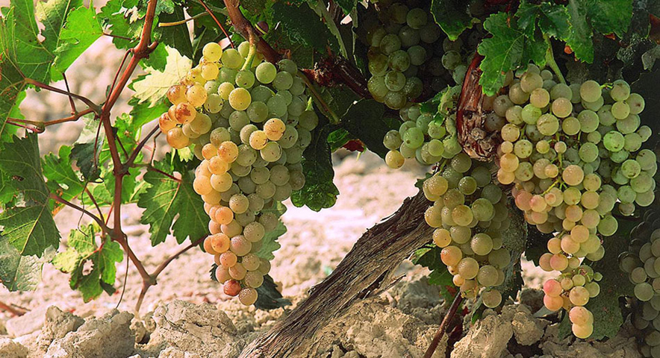
Pedro Ximénez
Se trata de otra variedad muy tradicional en el Marco de Jerez, al igual que en otros lugares de Andalucía. Sus principales sinonimias son Alamis y Pedro Ximén. Por su mayor contenido en azúcar (12,8º baumé como media) y mayores niveles de acidez proporciona vinos dulces de gran calidad. Generalmente se somete al "soleo" de manera previa a su vinificación, a fin de concentrar intensamente el contenido en azúcar de la uva. Su fino hollejo favorece este proceso.

Slide 10
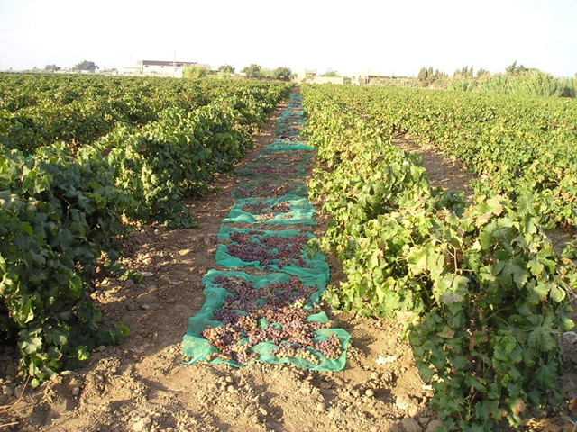
Moscatel
Variedad utilizada en el Marco de Jerez para la producción de los vinos de ese mismo nombre. El Moscatel cultivado generalmente en el Marco es el denominado "de Chipiona". Otras sinonimias son Moscatel de Alejandría, Moscatel gordo, Moscatel de España, etc.
Se trata de una variedad originaria de África, aunque extendida en muchas zonas vitícolas de todo el mundo y citada ya en la antigüedad por Columela, en los primeros años de la era Cristiana. En la zona del Jerez da lugar a los vinos dulces especiales que llevan su nombre, generalmente procedente de uvas soleadas y de una gran calidad. Se desarrolla mejor en viñedos situados cerca del mar.
Soleo de uva Moscatel en viñas costeras de Chipiona.

Slide 11
El Ciclo Anual de una Planta Adulta
Una vez la planta es adulta (a partir del cuarto año) anualmente debe realizarse la poda de producción, al objeto de ordenar el rendimiento de la planta. La poda consiste en realizar todos los años, durante el reposo invernal de la cepa, determinados cortes en los sarmientos y partes leñosas de la planta, manteniendo en ella una serie de yemas, sarmientos y brazos con el objetivo de darle forma.
La poda tiene un gran impacto sobre el desarrollo anual y vital de la cepa, que posee una longevidad aproximada de 30 años en esta zona. De acuerdo con la "carga" (número de yemas) que se deje en la cepa cuando se realiza la poda, la producción variará, obteniéndose un fruto en cantidad y con características determinadas. El tipo de poda es, por tanto, un factor relevante en el conjunto de las prácticas vitícolas. En Jerez, prevalece la poda denominada de "vara y pulgar" o jerezana, tradicional y específica de esta Denominación, consistente en formar, a partir del tronco de la cepa, dos brazos o "brocadas". Sobre esos brazos se dejan alternativamente cada año una vara de al menos 8 yemas y un pulgar de 1 ó 2 yemas. En la vara se obtiene la cosecha de la campaña, mientras que el pulgar da un brote que será la vara del año siguiente. En la poda anual de la vara que ha dado el fruto, se reserva un pulgar para el año siguiente. Cada brazo dará, pues, una campaña la vara y en la siguiente el pulgar, y así sucesivamente, alternándose los dos.
Los cortes de poda en la cepa se ejecutan según un orden prefijado, de manera que se establecen en los brazos las llamadas carreras "de verde" y "de secos" para facilitar la circulación de la savia y favorecer el desarrollo y la edad de la cepa. La carrera de secos se corresponde con la serie de cortes que todos los años se efectúan en la poda, mientras que la de verdes es la zona sin cicatrices de dichos cortes. En los últimos años también se está imponiendo otro tipo de poda menos tradicional, como es la de doble cordón. Para mejor conformar la cepa y evitar cortes posteriores que ocasionen cicatrices y madera no beneficiosas, en primavera se realizan operaciones complementarias o podas en verde, aquí llamadas "castras", que eliminan brotes innecesarios que pueden competir con los realmente útiles para la planta.

Slide 12
Las hileras de cepas, alineadas a lo largo de los liños son hoy conducidas en espalderas con dos o más alambres, sobre los que se amarra la vara de fruto y se apoya la vegetación. Esta debe quedar bien expuesta al sol, de manera que las hojas reciban la luz que precisan para que la planta desarrolle los procesos fisiológicos propios para la obtención de una uva de calidad.
El laboreo del terreno es una práctica secular con la que el viticultor pretende conseguir dos objetivos: en invierno retener y absorber en el terreno toda el agua de lluvia posible; en primavera y verano conservar la humedad del suelo, procurando que las fuertes calores de la época no causen un déficit hídrico importante en él.
Para almacenar agua en invierno se lleva a cabo en los cerros de albariza una labor denominada "aserpia" o "alumbra", específica de esta zona. Se realiza después de vendimia y consiste en formar en las calles de la viña lomos o caballetes que configuran unas piletas rectangulares en las que se retiene y almacena el agua de lluvia de otoño e invierno, impidiendo que corra y se pierda por las pendientes de los cerros. A partir de la primavera se deshace esa "aserpia" y se procura dejar la superficie del suelo llana y desmenuzada, cerrando el terreno.
A partir de entonces el laboreo tiene ya como objetivo eliminar hierbas y mantener la humedad del suelo, evitando la evaporación, importante con las altas temperaturas del verano

Slide 13
Manzanilla
La Manzanilla es un vino blanco y seco, elaborado con uva palomino y envejecido bajo una capa de levaduras llamada velo de flor. Su crianza se lleva a cabo exclusivamente en bodegas de Sanlúcar de Barrameda. Las especiales condiciones climáticas de esta ciudad, situada en la desembocadura del río Guadalquivir, propician el desarrollo de un velo de flor muy peculiar. Como consecuencia, el vino adquiere características particulares y diferenciadoras.
Notas de Cata
Vino muy pálido, de un brillante color amarillo pajizo. De aroma punzante y delicado en el que destacan notas florales que recuerdan a la camomila, recuerdos almendrados y aromas de panadería. Al paladar es seco, fresco y delicado; con un paso de boca ligero y suave, a pesar de su final seco. Presenta una ligera acidez que produce una agradable sensación de frescor y un regusto persistente y ligeramente amargo.
¿Sabías Qué?
En ocasiones, las manzanillas son sometidas a períodos de crianza excepcionalmente prolongados, en los que la flor llega a debilitarse ligeramente, provocando un pequeño nivel de oxidación y una mayor complejidad; surgen así las "Manzanillas Pasadas". Son vinos con más estructura, pero con todo el carácter punzante e intenso que aporta la crianza biológica.

Slide 14
Manzanilla - Sanlúcar de Barrameda
Elaboración y Crianza
Se trata de vinos procedentes de mostos de la variedad palomino, obtenidos mediante presiones suaves y sometidos a fermentación completa.
El posterior encabezado a 15% vol. propicia la crianza biológica, que debe de llevarse a cabo íntegramente en bodegas situadas en Sanlúcar de Barrameda. Las especialísimas condiciones microclimáticas de esta ciudad, situada en la desembocadura del río Guadalquivir, propician el desarrollo de un velo de flor con características muy peculiares. Como consecuencia de ello, los vinos de crianza biológica obtenidos en Sanlúcar tienen características organolépticas especiales y diferenciadas de los del resto del Marco.
En ocasiones, las manzanillas son sometidas a períodos de crianza excepcionalmente prolongados, en los que la flor llega a debilitarse ligeramente, provocando un pequeño nivel de oxidación; surgen así las "Manzanillas Pasadas".

Slide 15
Manzanilla - Sanlúcar de Barrameda
Algunos aspectos especiales
Hablar de la Manzanilla es hablar de Sanlúcar de Barrameda, la ciudad costera situada en la desembocadura del río Guadalquivir que constituye uno de los vértices del triángulo del Jerez. Sólo en las bodegas situadas en esta bella localidad es posible la crianza de estos vinos tan singulares, razón por la que la Manzanilla tiene el privilegio de ser una Denominación de Origen en sí misma. La D.O. "Manzanilla - Sanlúcar de Barrameda" se encuentra inserta geográficamente dentro de la D.O. "Jerez-Xérès-Sherry" y comparte con ésta tanto la Zona de Producción como la tutela del mismo Consejo Regulador. Tanto la uva utilizada como los procedimientos de elaboración son los mismos del Jerez.
Sin embargo, hay un aspecto que confiere identidad propia a estos vinos: la crianza bajo velo de flor en el especial microclima de la localidad de Sanlúcar. Tres grandes agentes condicionan ese clima sanluqueño tan especial, junto con la propia estructura de relieve de la población, integrada por dos bancales a distinto nivel; uno en la cota del mar -el Barrio Bajo- y otro a unos metros por encima de aquél -el Barrio Alto. Dichos agentes son el río Guadalquivir, que representa el límite natural por el norte de Sanlúcar; el Océano Atlántico, donde aquél vierte sus aguas y que bordea la ciudad por el oeste; y la marisma, esa gran extensión de llanura sobre el antiguo delta que representa una ausencia total de relieve. Los tres agentes propician unas temperaturas más suaves y una humedad relativa más alta que las imperantes en el resto de la zona de producción del Marco de Jerez. El vehículo que transporta esa humedad es la brisa marina, el viento de poniente que al encontrarse con la pantalla que ofrece el Barrio Alto, se ralentiza y la transmite al casco urbano sanluqueño.
La conjunción de todas estas circunstancias hacen posible la singularidad especial del velo de flor de Sanlúcar y determina también las especiales características organolépticas de los vinos de crianza biológica que se crían en sus bodegas.
Dependiendo de lo prolongado de la crianza, las manzanillas originalmente "finas" pueden llegar a presentar ligeras notas de oxidación a medida que la flor, tras años y años de crianza, va a agotándose en las criaderas ("clases", en el argot sanluqueño) de más vejez: surge entonces ese vino tan especial, con características entre la manzanilla fina y el amontillado, denominado "manzanilla pasada".

Slide 16
FINO
Una breve introducción
El Fino es un vino blanco y seco, elaborado a partir de uva palomino. Al igual que la Manzanilla, el Fino es envejecido bajo la capa de levaduras que conforman el velo de flor. La crianza, en botas de roble americano mediante el tradicional sistema de criaderas y solera, se realiza en bodegas que deben cumplir con estrictas condiciones microclimáticas de humedad y temperatura, de forma que pueda mantenerse la flor a lo largo de toda la crianza.
Notas de Cata
Vino de un brillante color amarillo pajizo a dorado pálido. De aromas punzantes y delicados, con ligeros recuerdos almendrados y notas de masa fresca de pan y hierbas del campo. Al paladar es muy seco, delicado y ligero. En el post-gusto vuelven los recuerdos almendrados, dejando una agradable sensación de frescor.
¿Sabías Qué?
El vino Fino tiene una capacidad extraordinaria para estimular las papilas gustativas. Por eso es un aperitivo ideal, que nos prepara el paladar de forma perfecta para disfrutar de la comida. Pero además, el carácter sápido de este tipo de jerez intensifica todos los sabores de los platos; cualquier tipo de comida nos sabe más si la acompañamos de una copa de fino.

Slide 17
Elaboración y Crianza
El vino Fino se obtiene a partir de la fermentación total de mosto de uva de la variedad Palomino. El vino base así obtenido se encabeza hasta los 15% vol. de alcohol, al objeto de favorecer el desarrollo del velo de flor; la protección natural de las levaduras va a evitar la oxidación del vino a lo largo de toda su crianza y a conferirle características organolépticas muy especiales.
Esta crianza biológica se prolonga durante un período mínimo de dos años y se realiza en botas de roble americano mediante el tradicional sistema de criaderas y solera.
Fino y Gastronomía
Servicio y consumo
Vino ideal para el aperitivo y para todo tipo de tapas, en especial aceitunas, frutos secos y jamón ibérico.
Acompañante ideal de mariscos y pescados, en especial de aquellos con un marcado sabor salino (anchoas) y con los crudos (sashimi).
Por su bajo contenido en ácido acético, combina excepcionalmente con platos de acidez destacada (ensaladas con vinagreta, adobos, etc.) así como sopas frías (gazpacho, ajo blanco).

Slide 18
AMONTILLADO
El Amontillado es un vino muy singular, ya que combinada la crianza bajo velo de flor, propia del Fino y la Manzanilla, con un período posterior en el que el velo de flor desaparece y el vino se expone a la oxidación. Elaborado con uva palomino, esa fusión de crianzas hace de los Amontillados vinos extraordinariamente complejos e interesantes.
Notas de Cata
En un vino de un elegante color topacio a ámbar. Su aroma es sutil y delicado, con una base etérea suavizada por aromas de frutos secos de cáscara (avellanas) y vegetales que recuerdan a hierbas aromáticas y tabaco negro.
Presenta una entrada en boca amable y una acidez equilibrada; su desarrollo resulta complejo y sugerente, destacando un final seco y un post-gusto prolongado en el que retornan las notas de frutos secos y madera envinada.
¿Sabías Qué?
Existe una amplia gama de Amontillados, dependiendo de cual sea el equilibrio entre las dos fases del envejecimiento mediante el que se elabora este vino: biológica y oxidativa. Así, algunos Amontillados tiene un color más pálido y presentan notas muy punzantes y muchos recuerdos de levadura, por haber estado más tiempo envejeciendo con flor. En otros, en cambio, predominan las notas de crianza oxidativa, especias y madera.

Slide 19
Elaboración y Crianza
Procedente de la fermentación completa de mostos de uva palomino, el Amontillado es un vino singular, fruto de la fusión de dos tipos de crianza, la biológica y la oxidativa, lo que hace de los amontillados vinos extraordinariamente complejos e interesantes.
Su particular proceso de crianza comienza, como en el caso de los finos y manzanillas, con una fase inicial bajo velo de flor; a lo largo de los primeros años en las criaderas el vino adquiere notas punzantes y acentúa su paladar seco. A partir de un determinado momento, la desaparición de la flor provoca una segunda fase de crianza oxidativa, que oscurecerá paulatinamente el vino y lo dotará de concentración y complejidad.
Amontillado y Gastronomía
Servicio y consumo
Este vino, de exquista complejidad, es capaz de triunfar en múltiples terrenos, aportando su toque personal a una gran variedad de platos- ahumados, quesos curados, carnes blancas, pescado azul, platos especiados.
Como compañero de determinadas verduras como espárragos y alcachofas, nos brinda instantes sublimes.

Slide 20
OLOROSO
Es un vino elaborado con uva palomino. La especial estructura que muestra desde un principio aconseja a los catadores destinarlo a crianza oxidativa. Es por ello que se le añade alcohol hasta los 17°, impidiendo así el desarrollo del velo de flor, con lo que el vino envejece expuesto al oxígeno. El resultado es un vino muy estructurado y complejo.
Notas de Cata
Vino de un color ámbar a caoba, más oscuro cuanto más prolongada sea su crianza. Sus aromas son cálidos y redondos, y como su nombre indica son complejos y potentes. Con pronunciados aromas a frutos secos de cáscara, como la nuez, notas tostadas, vegetales y balsámicas que recuerdan la madera noble, el tabaco rubio y la hojarasca seca. Se pueden apreciar notas especiadas y animales que recuerdan a trufa y a cuero.
En boca son vinos sabrosos y muy estructurados. Potentes, redondos y con mucho cuerpo. Su contenido en glicerina hace que sean suaves al paladar. Tienen larga permanencia en boca y complejos aromas retronasales. Resaltan notas de madera noble que propician un final secante muy elegante.
¿Sabías Qué?
Aunque a veces los Olorosos alcanzan graduaciones alcohólicas relativamente altas, incluso por encima de 20% vol., ello simplemente es el resultado del largo proceso de envejecimiento, en el que la bota va permitiendo la evaporación de una parte importante del agua que contiene el vino, concentrándose así no sólo el alcohol, sino también el resto de los componentes que aportan aromas, sabores y complejidad.

Slide 21
Elaboración y Crianza
Procedentes de la fermentación completa de mostos de uva palomino, los olorosos son vinos "vocacionales"; la especial estructura que muestran desde un principio aconsejan a los catadores su clasificación con destino a crianza oxidativa. El encabezamiento inicial a 17% vol. de alcohol impide el desarrollo del velo de flor, por lo que el vino envejece expuesto en todo momento a la lenta acción del oxigeno mediante el tradicional sistema de criaderas y solera.
La lenta pérdida de agua a través de las paredes de las botas de madera propicia un continuo proceso de concentración, que hace que el vino vaya ganando en estructura, suavidad y complejidad.
Oloroso y Gastronomía
Servicio y consumo
La temperatura ideal de servicio del Oloroso es de entre 12º y 14º C.
El Oloroso, como su nombre indica, es un vino de enorme complejidad aromática. Su fuerte personalidad lo sitúa a la altura de platos con carácter ante los que despliega todo su potencial. Es el vino más apropiado para las carnes rojas y la caza.
Combina perfectamente con guisos de carne o estofados; especialmente con carnes gelatinosas como el rabo de toro o la carrillada. Excepcional maridaje para las setas, así como para los quesos muy curados

Slide 22
PALO CORTADO
La elaboración del Palo Cortado es el ejemplo más palpable de la necesidad que tiene el bodeguero jerezano de identificar claramente la auténtica vocación de cada tipo de vino y de actuar en consecuencia
Notas de Cata
Vino de gran complejidad que conjuga la delicadeza aromática del amontillado y la corpulencia en el paladar del oloroso.
De color castaño a caoba, su aroma presenta una gran variedad de matices, conjugándose armónicamente las notas características de amontillados y olorosos con otras cítricas, que recuerdan a la naranja amarga, y lácticas, como la mantequilla fermentada. Su paladar resulta a la vez redondo, profundo y voluminoso, presentándose las notas aromáticas en el retro-gusto con una expresión suave y delicada, en un final placentero y duradero.
¿Sabías Qué?
El origen de las soleras de Palo Cortado es siempre muy antiguo; proceden de aquellos tiempos en los que los vinos fermentaban en botas y en los que por tanto había múltiples variables enológicas que provocaban sutiles diferencias entre vinos de la misma cosecha. Hoy en día los capataces siguen seleccionando vinos jóvenes muy especiales y delicados para nutrir esas antiguas soleras y mantener el carácter especial de los Palos Cortados.

Slide 23
Elaboración y Crianza
Se trata de vinos procedentes de mostos de palomino extremadamente finos, inicialmente encabezados a 15% vol. e identificados con un "palo" o raya oblicua.
Al término de la fase de sobretabla, la constatación por parte de los catadores de la existencia de determinadas características muy específicas en algunas de las botas en las que se ha mantenido el velo de flor, determinará su clasificación como potenciales Palos Cortados (lo que se ilustra en las botas con una raya horizontal que corta el "palo" original).
El vino se vuelve a encabezar por encima de los 17% vol. reconduciéndose así hacia un proceso de crianza oxidativa.
Palo Cortado y Gastronomía
Servicio y consumo
"Vino de meditación", ideal para su lenta degustación, sumergiéndonos en los distintos matices y armonías que nos ofrece este vino excepcional.
Puede acompañarse de algunos frutos secos, quesos curados y, en la mesa, de consomés bien concentrados, guisos o carnes gelatinosas (rabo de toro, carrillada...)

Slide 24
PALE CREAM
Aunque la evolución de los vinos bajo el velo de flor da como resultados vinos muy punzantes, ligeros y delicados, también acentúa la sensación seca resultante. El Pale Cream es un jerez para aquellos que aprecian la crianza biológica, pero que gustan de sabores dulces y suaves.
Notas de Cata
Vino de color amarillo pajizo a dorado pálido. En nariz comparte la sensación punzante de los vinos de crianza biológica, sus recuerdos avellanados y las notas de panadería, procedentes de la crianza de flor.
En boca es ligero y fresco, pero con un delicado sabor dulce que lo hace muy amable al paladar y reduce el regusto amargo propio de los vinos de criaza biológica, naturalmente muy secos.
¿Sabías Qué?
El Pale Cream es un una incorporación relativamente reciente a la gama de los Vinos de Jerez, en comparación con otros tipos tradicionales. Aunque como el resto de los vinos de cabeceo tiene una larga tradición, ligada al comercio con el Reino Unido, su incorporación al Reglamento de la Denominación de Origen no se produjo hasta los años 60 del pasado siglo.

Slide 25
Elaboración y Crianza
El Pale Cream es un vino generoso de licor elaborado a partir de un vino de crianza biológica -fino o manzanilla- al que se ha adicionado mosto concentrado rectificado al objeto de darle un toque de dulzor que mitigue la sensación secante original de estos vinos.
El uso como elemento edulcorante de mosto concentrado rectificado, producto procedente de la uva y que incorpora exclusivamente los azúcares y parte del agua biológica de la misma, se prefiere en general al de los vinos dulces naturales, ya que permite conservar en el cabeceo final el característico color amarillo pálido original.
Pale cream y Gastronomía
Servicio y consumo
Vino ideal para maridar con el foie y los patés.
Muy agradable también con fruta fresca (pera)

Slide 26
MOSCATEL
El Moscatel es un tipo de jerez monovarietal en el que predominan las notas afrutadas típicas de este tipo de uva, una de las de mayor personalidad aromática. Las viñas de moscatel se sitúan cerca de la playa, en terrenos arenosos, con una gran influencia del mar.
Notas de Cata
Vino de color castaño a caoba intenso, con aspecto denso y lágrima amplia. En nariz destacan las notas varietales características de la uva moscatel, pudiéndose apreciar también aromas florales de jazmín, azahar y madreselva, así como notas cítricas como de lima o pomelo, junto con otras dulzonas.
Su paladar presenta un dulzor fresco, destacando los sabores varietales y florales, con un final ligeramente secante y amargo.
¿Sabías Que?
Cuando la uva moscatel se somete al tradicional proceso de “asoleo” se produce una gran concentración de los azúcares y aparecen notas típicas de pasificación. El vino resultante se suele etiquetar como “Moscatel de Pasas”.

Slide 27
Elaboración y Crianza
El vino Moscatel se obtiene a partir de la uva del mismo nombre, bien en fresco o sometida al proceso tradicional del "asoleo", hasta lograr una intensa pasificación del fruto. En este caso, tras el prensado se obtienen unos mostos que presentan una extraordinaria concentración de azúcares y un cierto nivel de coloración. Ya se trate de mostos de uva fresca o asoleada, la fermentación de los mismos es detenida mediante la adición de alcohol vínico.
Su crianza, exclusivamente de carácter oxidativo, propicia una progresiva concentración aromática y una complejidad creciente, si bien procurando siempre no perder la frescura y el carácter frutal típico de la variedad.
Moscatel y Gastronomía
Servicio y consumo
Es el vino ideal para combinar con la repostería, con postres no excesivamente dulces, a base de fruta y con helados.

Slide 28
PEDRO XIMENEZ
El vino Pedro Ximénez se elabora a partir de la uva del mismo nombre, que se pasifica al sol para obtener un mosto con una extraordinaria concentración de azúcares. Su crianza, exclusivamente de carácter oxidativo, propicia una progresiva concentración aromática y una complejidad creciente, sin perder la frescura típica de la variedad.
Notas de Cata
Vino de color ébano más o menos intenso con irisaciones yodadas, con lágrima muy amplia y sensación visual de gran densidad.
En nariz ofrece aromas extremadamente ricos, con predominio de las notas dulzonas de frutos secos tales como pasas, higos y dátiles, acompañados de aromas de miel, arrope y frutas en compota y confitada, acentuándose con el tiempo de envejecimiento los tonos tostados (café, chocolate amargo y cacao) y regaliz.
En boca resulta aterciopelado y untuoso, con una acidez que mitiga el dulzor extremo y la calidez del alcohol, y un final muy largo y sabroso.
¿Sabías Qué?
Probablemente el Pedro Ximénez es el vino más dulce que podemos encontrar en el mundo. Y sin embargo, su complejidad aromática y de sabores hace que resulte fresco y armónico en boca, pues el proceso natural de pasificación mediante el “asoleo” concentra los azúcares, pero también la acidez natural de la uva.

Slide 29
Elaboración y Crianza
El vino Pedro Ximénez se obtiene a partir de la uva del mismo nombre, que se somete al proceso tradicional del "asoleo", hasta lograr una intensa pasificación del fruto. Tras el prensado se obtienen unos mostos que presentan una extraordinaria concentración de azúcares y un cierto nivel de coloración, cuya fermentación es detenida mediante la adición de alcohol vínico.
Su crianza, exclusivamente de carácter oxidativo, propicia una progresiva concentración aromática y una complejidad creciente, si bien procurando siempre no perder la frescura y el carácter frutal típico de la variedad.
Pedro Ximénez y Gastronomía
Servicio y consumo
El Pedro Ximénez debe servirse ligeramente fresco, entre 12 y 14º C, aunque los más jóvenes pueden servirse a temperaturas más bajas, incluso muy fríos.
Es todo un postre en sí mismo, aunque combina excepcionalmente con postres a base de chocolate ligeramente amargo, con los helados o con los quesos azules de gran intensidad, como el Cabrales o el Roquefort.

Slide 30
MEDIUM
Dentro de esta tipología se encuadra un panorama muy amplio de vinos de cabeceo. De acuerdo con las normas de la Denominación de Origen, cualquier Vino de Jerez que tenga un contenido en azúcares superior a 5 gramos por litro y hasta 115 es un jerez Medium.
Notas de Cata
De color ámbar a castaño oscuro, de aromas licorosos con notas propias del amontillado e inclusiones suavemente dulzonas como de bollería, dulce de membrillo o manzana asada.
En boca presenta una entrada ligeramente seca que se va tornando dulce para terminar con un postgusto vaporoso y suave.
¿Sabías Qué?
Cuando la mezcla o cabeceo suponga que el contenido del vino resultante no sobrepasa los 45 gramos por litro, hablamos de “Medium Dry”, mientras que si el contenido en azúcares es superior a los 45 gramos por litro puede etiquetarse como “Medium Sweet”.

Slide 31
Elaboración y Crianza
El Medium es un vino generoso de licor elaborado a partir de una mezcla o "cabeceo" de un vino generoso con un vino dulce natural o bien con mosto concentrado rectificado.
Los vinos base para el cabeceo suelen ser bien amontillados o bien vinos que, aunque hayan sido fundamentalmente envejecidos mediante crianza oxidativa, han tenido igualmente un cierta crianza biológica. En todo caso, lo que define fundamentalmente el carácter de Medium es el grado de edulcoración, que puede situarse entre los 5 y los 115 gramos de materias reductoras por litro.
Cuando el contenido no sobrepasa los 45 gramos por litro, hablamos de “Medium Dry”, mientras que si el contenido en azúcares es superio a los 45 gramos por litro puede etiquetarse como “Medium Sweet”
Medium y Gastronomía
Servicio y consumo
Además de un aperitivo muy agradable.
Servido frío, es el vino apropiado para acompañar patés, quiches, así como para platos especialmente especiados (arroz al curry).

Slide 32
CREAM
El Cream es un vino de mezcla o cabeceo, obtenido a partir de vinos secos de crianza oxidativa, endulzados generalmente con vino Pedro Ximénez. Lo más habitual es que se utilice una base de oloroso, lo que le da un carácter intenso y mucho cuerpo.
Notas de Cata
Vino de color castaño a caoba oscuro y aspecto untuoso. Con marcada nariz de oloroso, conjuga notas dulzonas como las de los frutos secos, y tostadas, como el turrón y el caramelo.
En boca resulta goloso, de textura aterciopelada; con un dulzor equilibrado, un recorrido seductor y elegante y un regusto largo en el que se conjuga la sensación de dulzor con las notas típicas del oloroso.
¿Sabías Qué?
La intensidad de este vino y su contenido en dulzor hace que pueda servirse “on the rocks” y aún así seguir exhibiendo toda su potencia aromática y persistencia en boca. Servido en un vaso bajo, el Cream con hielo y una rodaja de naranja, es un aperitivo fantástico, que combina la complejidad del jerez con unas notas cítricas deliciosas.

Slide 33
Elaboracíon y Crianza
El Cream es un vino generoso de licor elaborado mediante la mezcla o "cabeceo" de vinos generosos de crianza oxidativa (fundamentalmente olorosos) con un importante aporte de vino dulce natural o bien de mosto concentrado rectificado.
La totalidad del proceso de crianza es por tanto de carácter oxidativo y el resultado del cabeceo debe de presentar un contenido en materias reductoras superior a los 115 gramos por litro.
Cream y Gastronomía
Servicio y consumo
La temperatura ideal de servicio del Cream es de 12º C. También puede ser consumido como aperitivo, a modo de cóctel, servido con hielo y una rodaja de naranja.
Es un perfecto de vino de postre; ideal para acompañar fruta (melón, naranja) repostería o helados. Aunque también marida muy bien con el foie gras y con los quesos azules.

